Slide 1

CUMPLIMIENTO DE LA DIRECTIVA DE EMISIONES INDUSTRIALES EN LA REGIÓN DE MURCIA
16 de diciembre 2022
Dirección General de Medio Ambiente
Consejería de Agua, Agricultura, Ganadería, Pesca, Medio Ambiente y Emergencias.

Slide 2
ESTADO DE REVISIÓN DE LOS DOCUMENTOS BREF

Slide 3
BREF. Situación actual y próximos pasos
En proceso de revisión
SF forja y fundición
  Workshop datos: enero 2023
SA mataderos y subproductos animales
  Reunión final: 28/11 – 02/12/2022
CER sector cerámico
  Workshop datos: 16-17/11/2022
STM tratamiento de superficies metálicas
  Inicio cumplimentación cuestionario: enero 2023
LVIC química inorgánica de gran volumen
  Workshop Hidrogeno y Workshop cuestionario: pendiente de establecer fecha
Publicados y pendientes de publicación
FMP procesado de metales férreos
  Decisión BATC publicadas en el DOUE el 04/11/2022
WGC tratamiento de gases residuales de la industria química
  Comité art. 75 → voto favorable
  Pendiente publicación en DOUE
TXT industria textil
  Comité art. 75 → voto favorable
  Pendiente publicación en DOUE

Slide 4
Principales hitos en la revisión de documentos BREF
Reactivación grupo de trabajo
Posiciones iniciales
Reunión de inicio (KoM)
Desarrollo cuestionario
Plantas buen comportamiento ambiental (WPP)
Entrega cuestionarios
Comentarios primer borrador BREF (D1)
Reunión final
Foro art.13
Comité art.75
Traducción Decisión BATC
Publicación BREF y BATC
FMP
Nov. 2015
Abril 2016
Nov. 2016
Jun. – Oct. 2017
Nov. 2017
Mar. 2018
Mar. – Jun. 2019
Nov. 2020 – Feb. 2021
Dic. 2021
Jun. 2022
Jul. 2022
04/11/2022
WGC
Sept. 2016
Feb. 2017
Sep. 2017
Mar. – Jul. 2018
Jul. 2018
Dic. 2018/ Sept. 2019
Nov. 2019 – Feb. 2020
Jun. – Jul. 2021
Mayo 2022
Sept. 2022
Nov. 2022
Finales 2022/ principios 2023
TXT
Ago. 2017
Feb. 2018
Jun. 2018
Jul. 2018 – Feb. 2019
Oct. 2018
Abr. 2019
Dic. 2019 – Mar. 2020
Mayo – Junio 2021
Mayo 2022
Sept. 2022
Nov. 2022
Finales 2022/ principios 2023
SF
Jul. 2018
Mar. 2019
Sept. 2019
Oct. 2019 – Abr. 2020
Mar. 2020
Oct. 2020/ Oct. 2022
Feb. – Abr. 2022
SA
Jul. 2018
Mar. 2019
Jun. 2019
Sept. 2019 – Ene. 2020
Dic. 2019
Abr./ Oct. 2020
Jun. – Oct. 2021
Nov. –Dic. 2022
CER
Mayo 2019
Nov. 2019
Feb. 2021
Abr.- Dic. 2021
Jun. 2021
Jun. 2022
STM
Sept. 2021
Ene. 2022
Mayo – Jun. 2022
Sept. – Dic. 2022
Nov. 2022
LVIC
Dic. 2021
Abr. 2022
Oct. 2022
Feb. – Jul. 2023
Mayo – Jun. 2023
Nov. 2023

Slide 5
Periodo de revisión y actualización de AAIs
Periodo de revisión y actualización de AAIs
SECTOR | DECISIÓN UE | PLAZO
Plazos de revisión recientemente finalizados
WT tratamiento de residuos | Decisión de ejecución 2018/1147 de 10 de agosto de 2018 | 17/08/2022
Plazos de revisión en curso
WI incineración de residuos | Decisión de ejecución 2019/2010 de 12 de noviembre de 2019 | 03/12/2023
FDM alimentación, bebida y leche | Decisión de ejecución 2019/2031 de 12 de noviembre de 2019 | 04/12/2023
STS tratamiento de superficies con disolventes orgánicos | Decisión de ejecución 2020/2009 de 22 de junio de 2020 | 09/12/2024
FMP procesado de metales férreos | Decisión de ejecución de 2022/2110 de 11 de octubre de 2022 | 04/11/2026

Slide 6
Artículo 26,2 del RDL 1/2016. Revisión de la AAI.
En un plazo de cuatro años a partir de la publicación de las conclusiones relativas a las MTD en cuanto a la principal actividad de una instalación, el órgano competente garantizará que:
a) Se hayan revisado y, si fuera necesario, adaptado todas las condiciones de la autorización de la instalación de que se trate, para garantizar el cumplimiento de la presente ley, en particular, del artículo 7; y
b) La instalación cumple las condiciones de la autorización.
La revisión tendrá en cuenta todas las conclusiones relativas a los documentos de referencia MTD aplicables a la instalación, desde que la autorización fuera concedida, actualizada o revisada.

Slide 7
El procedimiento de revisión de la autorización ambiental integrada se establece en el artículo 16 del Real Decreto 815/2013, de 18 de octubre, por el que se aprueba el Reglamento de emisiones industriales y de desarrollo de la Ley 16/2002, de 1 de julio, de prevención y control integrados de la contaminación:
.
“…tras la publicación de las conclusiones relativas a las MTD, el órgano competente para otorgar la autorización ambiental integrada solicitará previamente a los órganos que deban pronunciarse sobre las diferentes materias ambientales de su competencia que, en el plazo de diez días, indiquen qué documentación estiman necesario revisar.”
La DG de Medio Ambiente solicita la documentación que estiman necesaria revisar a:
Ayuntamientos.
Confederación Hidrográfica del Segura.
Otros órganos que deban pronunciarse en el ámbito de la AAI.

Slide 8
Una vez recibidos los pronunciamientos anteriores, se requiere a los titulares para que en 15 días aporten la documentación necesaria.
Información Pública (20 días).
Remisión del expediente completo a:
    Ayuntamiento.
    Confederación Hidrográfica del Segura.
    Resto de órganos que deban informar.
Evaluación técnica del proyecto en su conjunto.
Trámite de audiencia - Propuesta de Resolución de AAI
Resolución de AAI

Slide 9
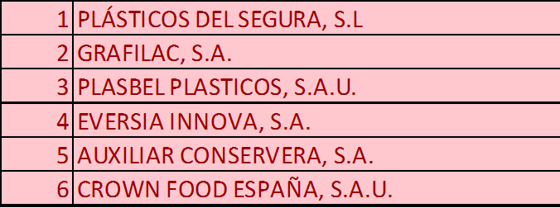

Slide 12
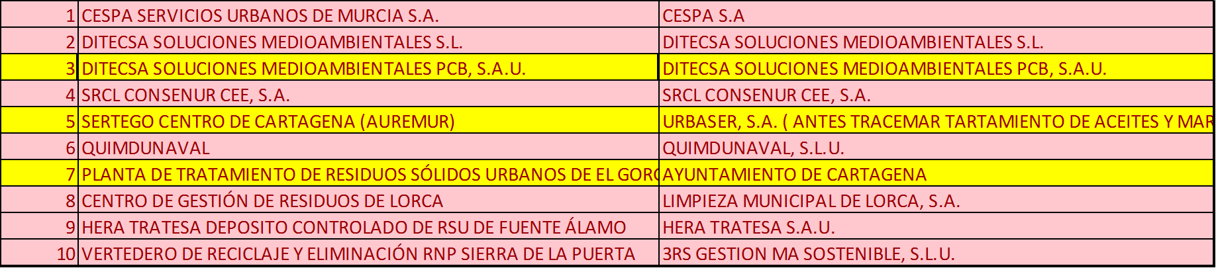

Slide 13
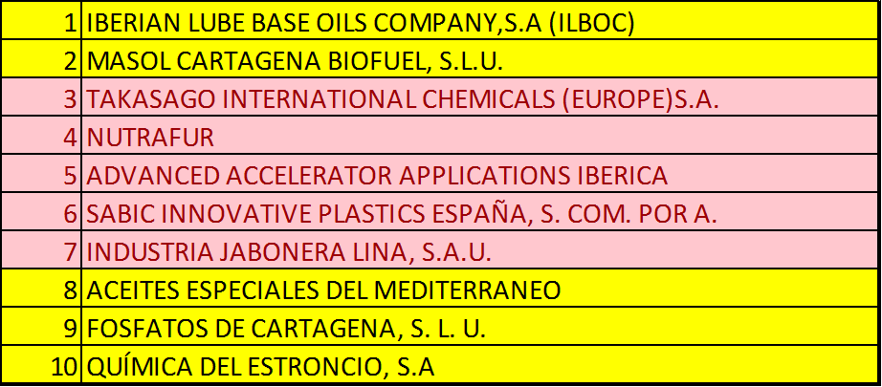

Slide 14
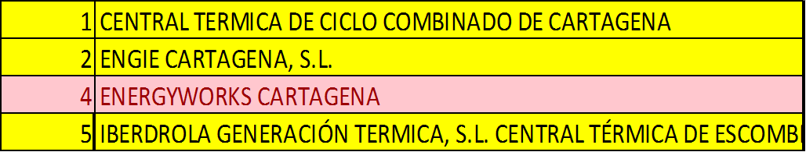

Slide 15
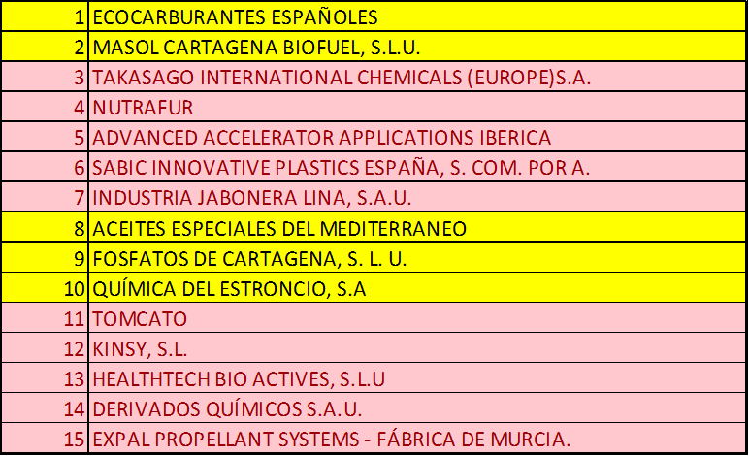

Slide 19
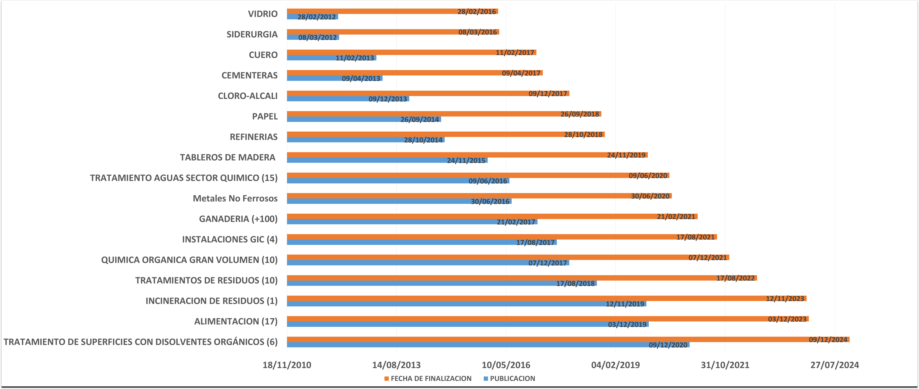

Slide 20
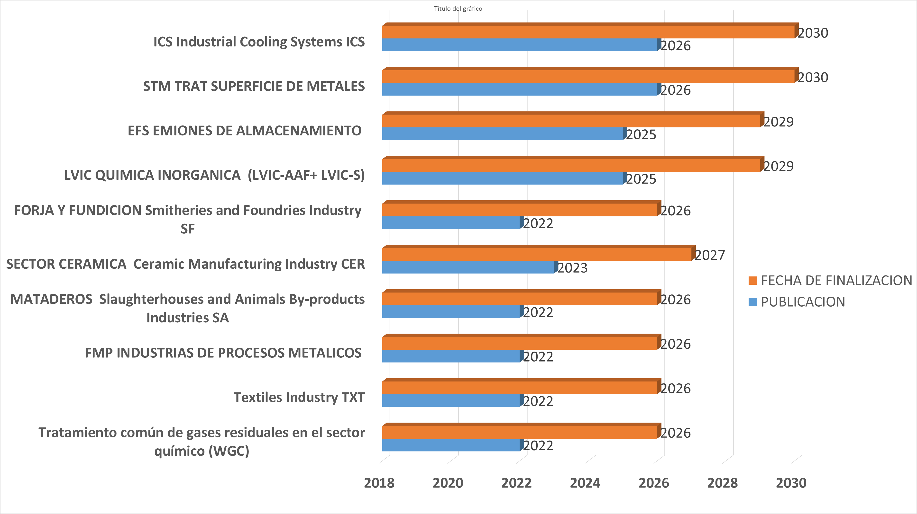

Slide 21
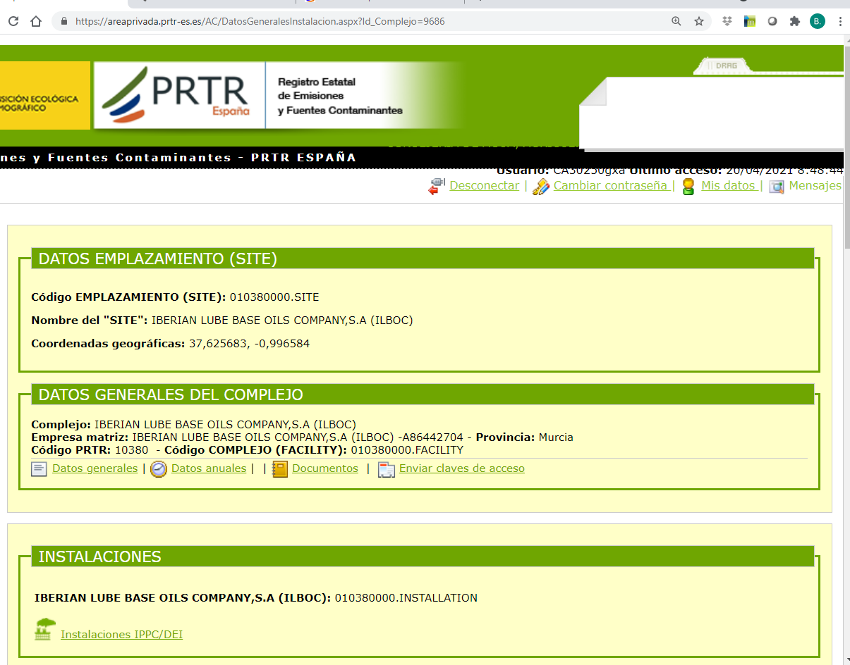
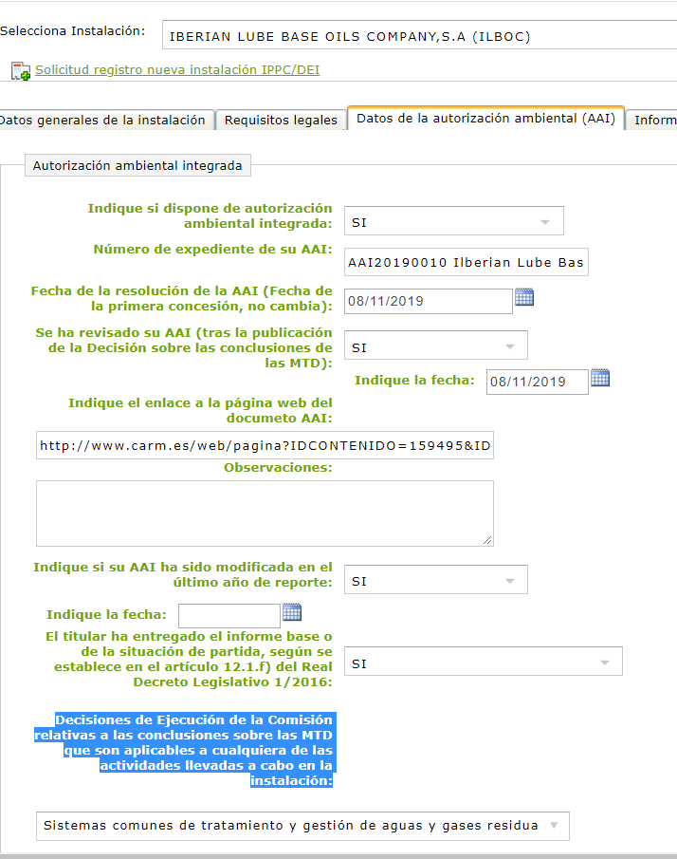
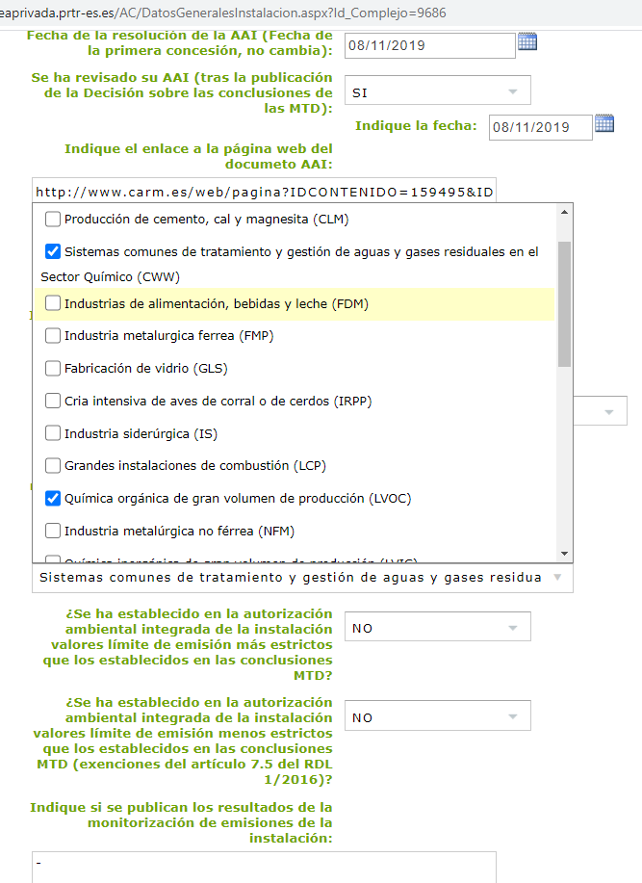

Slide 22
OTROS TEMAS

Slide 23
Proyectos de H₂ renovable - IPPC
Anexo I: 4.2. Fabricación de productos químicos inorgánicos, como:
      a) gases y, en particular, el amoníaco, el cloro o el cloruro de hidrógeno, el flúor o fluoruro de hidrógeno, los óxidos de carbono, los compuestos del azufre, los óxidos del nitrógeno, el hidrógeno, el dióxido de azufre, el dicloruro de carbonilo;
Producción de H₂ en distintos BREF: REF (refino), CAK (Cloro-Álcali), LVOC, WGC (sist. Com. Depur. Gases Res.) , LVIC-AAF (amoniaco, ácidos y fertilizantes)
Plantas de H₂ independientes, no vinculadas a otras producciones → distintos criterios en las CCAA
  AAI conforme CWW BREF (sistemas comunes de tratamiento y gestión de aguas y gases en el sector químico)
  Sin AAI (no se considera producción a escala industrial)
LVIC BREF:
Se incluye en el alcance la producción de hidrógeno (mediante reformado con vapor, oxidación parcial y electrólisis) directamente asociado con la producción de amoniaco y clorato sódico.
Recopilar información sobre plantas de producción de hidrógeno independientes (por ejemplo, a partir de electrólisis), que no estén dentro del alcance de otros BREF ya publicados.
  Capacidad de la planta
  Madurez de la tecnología
  Aspectos ambientales clave (consumo de agua y energía, fuente de energía empleada, etc.)
Decidir, en base a dicha información, qué producción de H₂ se incluyen dentro del alcance de las conclusiones MTD LVIC
Workshop → capítulo específico en LVIC BREF

Slide 24
Consideraciones:
Por un lado, hay que tener en cuenta que el H2 se ha producido y utilizado principalmente como reactivo por su composición química, como por ejemplo, en el refino de petróleo y en los procesos de hidrogenación en la industria química. En estos casos, el H2 se ha considerado una sustancia química inorgánica y por tanto, la instalación donde se produce, sometida a EIA ORDINARIA (Anexo I, grupo 5.a.2º de la Ley 21/2013) y a IPPC por estar dentro del epígrafe 4.2.a) del Anexo I del RD 815/2013 (Instalaciones químicas para la fabricación de productos químicos inorgánicos como: el hidrógeno, etc.).
Por otro lado, el H2 se ha obtenido hasta ahora principalmente a partir de fuentes no renovables, por ejemplo, mediante el reformado de gas natural con vapor de agua o mediante la gasificación del carbón. Ambos procesos implican una reacción química, al igual que podría considerarse la electrólisis del agua para obtener H2.

Slide 25
Consideraciones:
Si consideramos que el H2 es producido a partir de carbón para ser utilizado exclusivamente como gas combustible, entendemos que la clasificación correcta sería la del anexo I, grupo 3.a) Industria energética. Instalaciones de gasificación de carbón de la Ley 21/2013 y en el epígrafe 1.4 (instalaciones de gasificación de carbón u otros combustibles…) del anejo I del RD 815/2013.
En este caso, a pesar de llevarse a cabo una reacción o transformación química, la instalación no estaría encuadrada en el grupo de “Industria Química”. En concreto, la segunda columna del anexo I del RD 815/2013 encuadra en la categoría 1.4.a) a las instalaciones de producción de este gas de síntesis, incluso si el uso final no es el de gas combustible, sino “materia prima de procesos químicos”.
De acuerdo con lo anterior, cabría la posibilidad de que una instalación donde exclusivamente se produzca H2 como gas combustible mediante electrólisis del agua (como una hidrogenera), no sea encuadrada en los epígrafes de “Industria Química”, sino “Industria Energética” y por tanto, la instalación no sea sometida a IPPC ni a EIA ordinaria.

Slide 26
Propuesta de DIRECTIVA DEL PARLAMENTO EUROPEO Y DEL CONSEJO
por la que se modifica la Directiva 2010/75/UE, sobre las emisiones industriales (prevención y control integrados de la contaminación)
«Artículo 15
Valores límite de emisión, valores límite de comportamiento medioambiental, parámetros equivalentes y medidas técnicas.
……….La autoridad competente establecerá valores límite de emisión lo más estrictos posible, que sean coherentes con las emisiones más bajas que puedan alcanzarse aplicando las MTD en la instalación, y que garanticen que, en condiciones normales de funcionamiento, las emisiones no superan los niveles de emisión asociados a las mejores técnicas disponibles (NEA-MTD) establecidos en las decisiones relativas a las conclusiones sobre las MTD……

Slide 27
Propuesta de DIRECTIVA DEL PARLAMENTO EUROPEO Y DEL CONSEJO
por la que se modifica la Directiva 2010/75/UE, sobre las emisiones industriales (prevención y control integrados de la contaminación)
«ANEXO I . El anexo I de la Directiva 2010/75/UE se modifica como sigue:
c) se añade el punto 2.7 siguiente:
«2.7. Fabricación de baterías de iones de litio (incluido el montaje de celdas y conjuntos de baterías) con una capacidad de producción superior a 3,5 GWh al año»;
e) se inserta el punto 3.6 siguiente:
«3.6. Extracción y tratamiento (operaciones tales como trituración, control del tamaño, beneficio y enriquecimiento) de los siguientes minerales no energéticos:
a) minerales industriales como la barita, la bentonita, la diatomita, el feldespato, la fluorita, el grafito, el yeso, el caolín, la magnesita, la perlita, la potasa, la sal, el azufre y el talco;
b) minerales metalíferos, como la bauxita, el cromo, el cobalto, el cobre, el oro, el hierro, el plomo, el litio, el manganeso, el níquel, el paladio, el platino, el estaño, el wolframio y el zinc»;
…………

